Slide 1
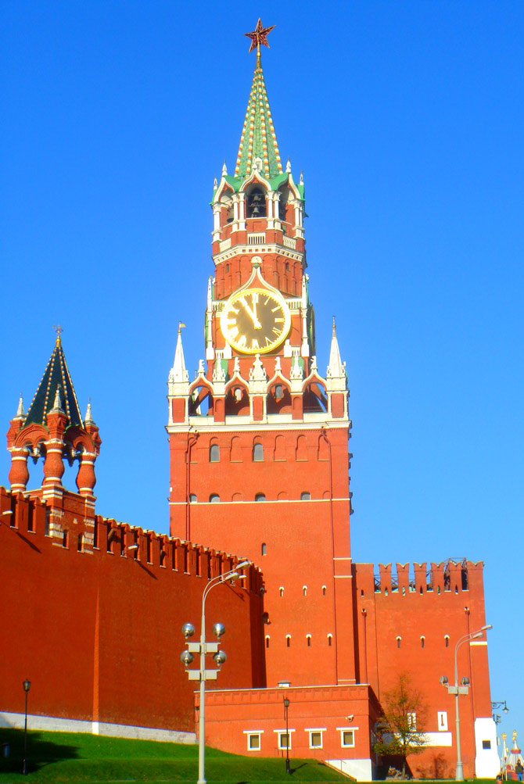
Указом Президента РФ № 204 от 07 мая 2018 года определены стратегические цели страны до 2024 года
Указ Президента РФ
от 07.05.2018 № 204
«О национальных целях и стратегических задачах развития Российской Федерации на период до 2024 года»
9 национальных целей
12 направлений развития

Slide 2
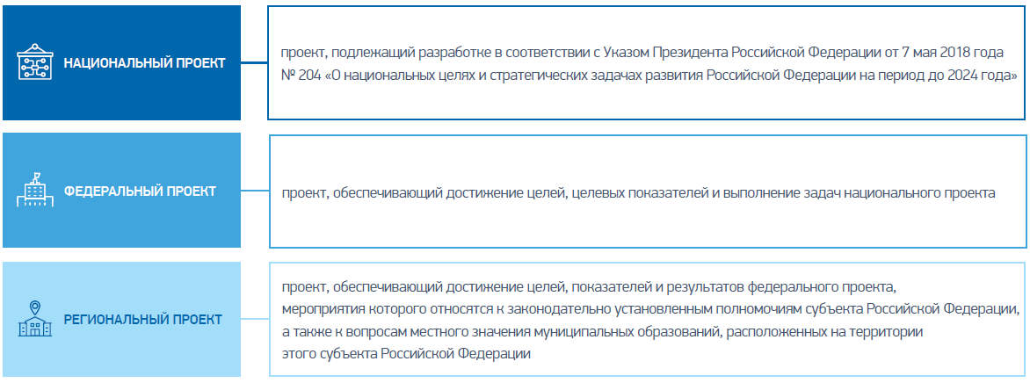
Ключевые термины

Slide 3
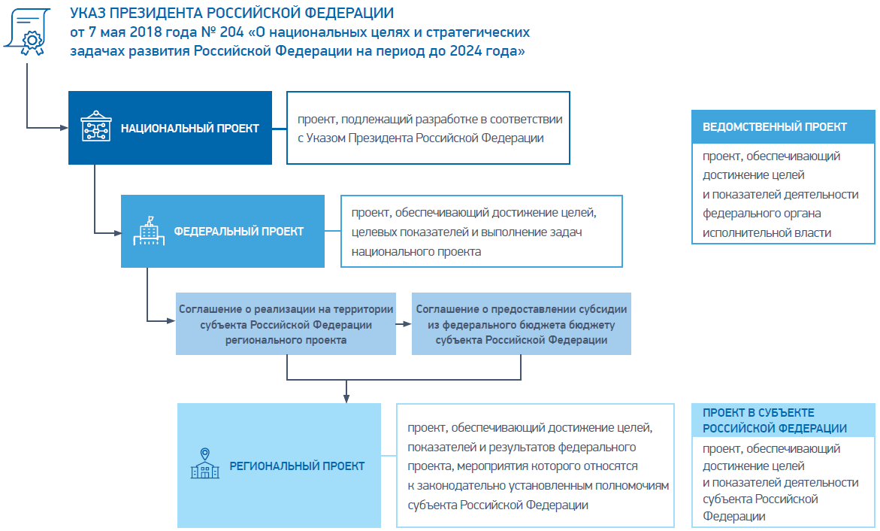
Каскадирование проектов

Slide 4
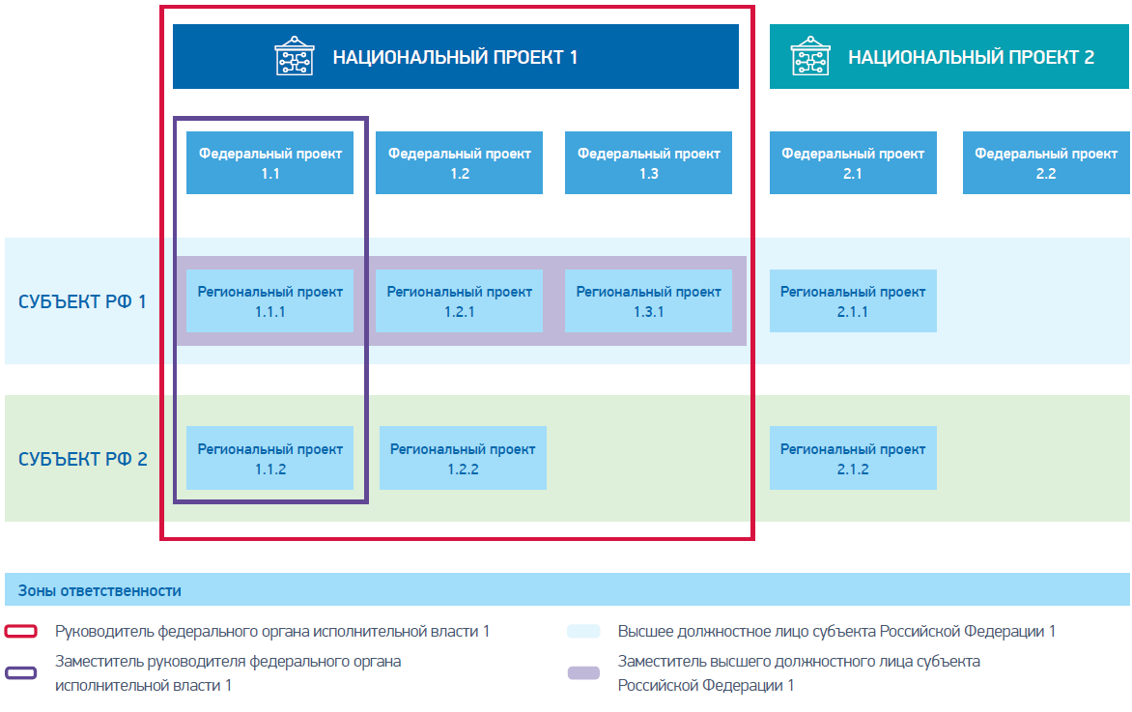
Структура национального проекта

Slide 5











В Югре запущено 11 портфелей проектов, основанных на национальных проектах
1 |  | Демография
2 |  | Культура
3 |  | Здравоохранение
4 |  | Образование
5 |  | Жилье и городская среда
6 |  | Безопасные и качественные дороги
7 |  | Цифровая экономика
8 |  | Международная кооперация и экспорт
9 |  | Производительность труда
10 |  | Малое и среднее предпринимательство
11 |  | Экология

Slide 6
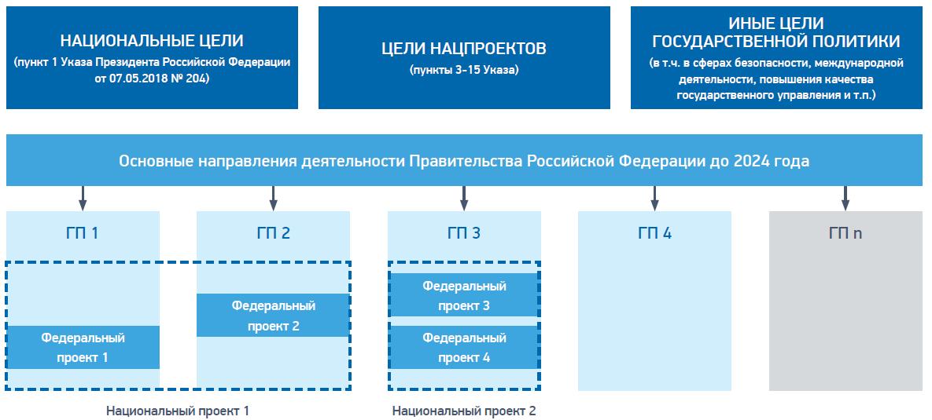
Место национальных проектов в государственных программах

Slide 7
Муниципальные образования принимают участие в 21 региональном проекте
Малое и среднее предпринимательство
Финансовая поддержка МСП
Популяризация предпринимательства
Культура
Культурная среда
Цифровая культура
Демография
Старшее поколение
Содействие занятости женщин
Спорт – норма жизни
Образование
Современная школа
Успех каждого ребенка
Поддержка семей, имеющих детей
Цифровая образовательная среда
Учитель будущего
Социальная активность
Безопасные и качественные дороги
Дорожная сеть
Общесистемные меры развития дорожного хозяйства
Жилье и городская среда
Жилье
Обеспечение устойчивого сокращения непригодного для проживания жилищного фонда
Формирование комфортной городской среды
Экология
Сохранение уникальных водных объектов
Чистая вода
Чистая страна

Slide 8
Каждый муниципалитет участвует в реализации от 15 до 19 региональных проектов

Slide 9
Наибольшая доля средств местных бюджетов предусмотрена на проект «Современная школа»
Объем финансирования за счет местных бюджетов в 2019-2024 годы - 4 929,4 млн рублей

